Slide 1
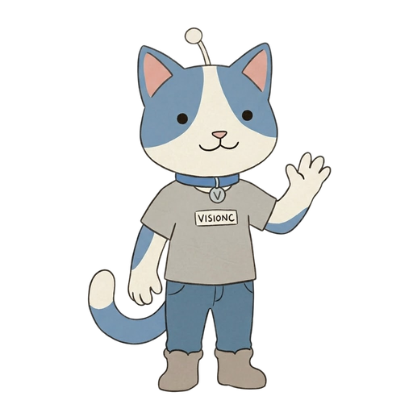
● visionc · ACADEMY
Lv1 · FOUNDATION
기초 AI 상식
모든 AI에 통하는 사용 원칙
강사 · VISIONC 코스 · FREE 분량 · 60 min
INTRO
01 / 11

Slide 2
● visionc · ACADEMY
Today · Roadmap
오늘 함께 할 것
60분이 끝나면 여러분은 이렇게 바뀝니다
무엇을 배우나
무엇이 가능해지나
4단계 흐름
3가지 능력
✓ AI가 어떻게 답하는지
✓ 어떤 AI든 자신 있게
✓ 4대 AI 도구의 차이
✓ 좋은 결과 얻는 지시문
✓ 핵심 원칙 4D
✓ AI 실수 알아채는 눈
✓ 내일 업무에 쓰는 법
TODAY · ROADMAP
02 / 11

Slide 3
● visionc · ACADEMY
Chapter 01
지금이 AI 시대인 이유
01
02
03
접근성
속도
격차
월 2만원으로 박사급 보조
3시간 작업이 5분으로
쓰는 사람 vs 안 쓰는 사람
WHY · NOW
03 / 11

Slide 4
● visionc · ACADEMY
Chapter 02
AI는 자동완성이다
스마트폰 자동완성의 강력한 형태
한국의
→
수도는
→
서울
→
이다
핵심: 가장 그럴듯한 다음 단어를 예측한다.
→ 가끔 그럴듯한 거짓말도 한다. 검증이 필수.
HOW · AI · WORKS
04 / 11

Slide 5
● visionc · ACADEMY
Chapter 03
4대 AI 한눈에 보기
C
C
G
P
Claude
ChatGPT
Gemini
Perplexity
Anthropic
OpenAI
Google
Search AI
• 긴 문서 분석
• 범용성 1위
• 구글 연동
• 출처 포함
• 글쓰기·코딩
• 이미지·음성
• 실시간 검색
• 리서치 1위
• 안전·정확
• 플러그인
• 유튜브 요약
• 실시간 정보
TOOLS · COMPARE
05 / 11

Slide 6
● visionc · ACADEMY
Chapter 04 · The Core
AI와 일하는 4D
모든 AI에 통하는 협업 원칙
출처 · Rick Dakan (Ringling College) + Joseph Feller (UCC) · Anthropic 공식 채택
D1
D2
D3
D4
위임
설명
판단력
성실성
Delegation
Description
Discernment
Diligence
무엇을 맡길지
어떻게 지시할지
어떻게 판단할지
어떻게 책임질지
4D · FRAMEWORK
06 / 11

Slide 7
● visionc · ACADEMY
STEP 01 OF 04
무엇을 AI에 맡길 것인가
D1
반복 작업
요약 · 번역 · 분류 · 정리
초안 만들기
기획서 · 카피 · 이메일
위임
아이디어 확장
브레인스토밍 · 시나리오
Delegation
D1 · DELEGATION
07 / 11

Slide 8
● visionc · ACADEMY
STEP 02 OF 04
좋은 지시문 = 4요소
D2
① 역할
"당신은 10년 경력 카피라이터다"
② 맥락
우리 가게 · 고객 · 상황
설명
③ 작업
정확히 무엇을 만들지
Description
④ 형식
길이 · 톤 · 글머리표
D2 · DESCRIPTION
08 / 11

Slide 9
● visionc · ACADEMY
STEP 03 OF 04
결과를 어떻게 판단할까
D3
사실 확인
출처 · 수치 · 인용
맥락 적합성
대상 · 톤 · 목적
판단력
편향 점검
한쪽으로 치우치지 않았나
Discernment
D3 · DISCERNMENT
09 / 11

Slide 10
● visionc · ACADEMY
STEP 04 OF 04
최종 책임은 사람에게
D4
비밀 정보 보호
고객 · 내부 · 인사 데이터
저작권·출처 표시
생성물 활용 시 표기
성실성
최종 검토 의무
AI가 아닌 내가 발표한다
Diligence
D4 · DILIGENCE
10 / 11

Slide 11
● visionc · ACADEMY
Wrap-up · Next Steps
오늘 한 줄 정리
AI는 자동완성이다 · 그래서 4D로 다룬다
위임 → 설명 → 판단력 → 성실성
YOU ARE HERE
LV1 · 완료
LV2 · 다음
LV3 · 활용
기초 AI 상식
AI로 일하는 법
Claude Code
오늘 배운 4D
실전 적용 4대 영역
코드 자동화
WRAP · UP
11 / 11

